Slide 1
Intézményes idősellátás Magyarországon – ahogy azt a menedzser látja…
Szalai József, 2016 * tel.: 30/2372-682 * e-mail: szalai677@gmail.com

Slide 2
1.
Szalai József, 2016 * tel.: 30/2372-682 * e-mail: szalai677@gmail.com

Slide 3
2.
Szalai József, 2016 * tel.: 30/2372-682 * e-mail: szalai677@gmail.com

Slide 4
3.
Menedzsment : (deffiníció)*
Egy szervezet
emberi (1), pénzügyi(2), fizikai (3), és információs (4) ERŐFORRÁSAI
TERVEZÉSÉNEK
SZERVEZÉSÉNEK
VEZETÉSÉNEK és
IRÁNYÍTÁSÁNAK
folyamata, a szervezet céljai eredményes és hatékony megvalósítása érdekében.
Menedzsment funkciók
*Dr. Gyökér Irén, Dr. Finna Henrietta, Daruka Eszter : Menedzsment alapjai, BMGE, Budapest, 2014.
Szalai József, 2016 * tel.: 30/2372-682 * e-mail: szalai677@gmail.com

Slide 5
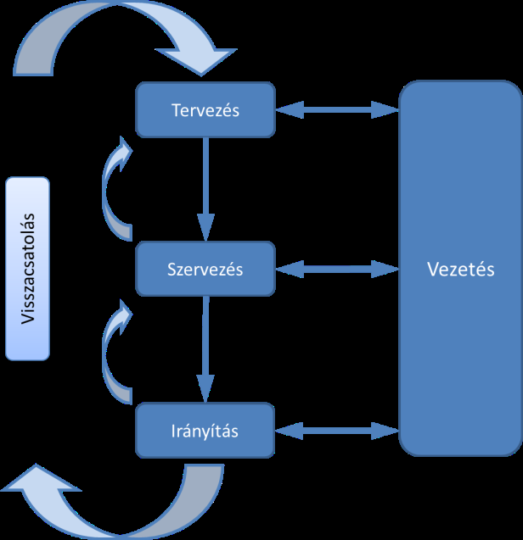
4.
Menedzsment :
Szalai József, 2016 * tel.: 30/2372-682 * e-mail: szalai677@gmail.com

Slide 6
5.
Tervezés
A szervezet jövőbeli működésére vonatkozó célokat határozza meg, és dönt a szükséges tevékenységekről, és erőforrásokról (kinek, mit, mikorra, milyen eszközök felhasználásával és sorrendben kell megtennie).
Előrejelzés: bizonyos idő múlva mi fog bekövetkezni?
Vállalati politikák (intézményi filozófia): általános útmutató megalkotása a döntéshozatalhoz és az egyéni tevékenységekhez.
Célkitűzés: egy megadott időre elérendő cél.
Program kidolgozása: a meghatározott stratégia és a cél elérése érdekében végzendő fő tevékenységek meghatározása.
Ütemterv: az egyén vagy a csoport tevékenységeit mikor kell elkezdeni és befejezni.
Költségvetés kidolgozása: források –kiadások
Eljárások kidolgozása: intézményi filozófia alapján – részletes lépések,módszerek
Szalai József, 2016 * tel.: 30/2372-682 * e-mail: szalai677@gmail.com

Slide 7
6.
Szervezés
Az elvégzendő feladatok és az azokat elvégző emberek csoportosítását, elrendezését és összekapcsolását jelenti.
Munkakörök kialakítása: feladatok – felelősség - hatáskör átruházása a beosztottakra.
Erőforrások biztosítása: eszközök – berendezések – anyagok – információk, stb. megfelelő időben, a megfelelő formában, a megfelelő helyen rendelkezésre álljanak.
Szervezeti felépítés kialakítása: az elvégzendő feladatok tartalom és fontosság szerinti csoportosítása , azaz az egységek és azok kapcsolatainak létrehozása . (szervezeti séma – ábra)
Kapcsolatok létrehozása: az emberek közötti együttműködéshez szükséges feltételek megteremtése. (hierarchikus kapcsolatok - ábra)
Szalai József, 2016 * tel.: 30/2372-682 * e-mail: szalai677@gmail.com

Slide 8
7.
Irányítás
A beosztottak tevékenységének ellenőrzését, a szervezeti célok meghatározását, és az esetleg szükséges korrekciók végrehajtását jelenti.
Követelmények megfogalmazása: az egyén vagy a csoport elfogadható teljesítményszintjének meghatározása.
Mérés: formális és informális módszerek alkalmazása – a folyamat milyen mértékben közelíti a célokat.
Értékelés: a tervezett teljesítménytől való eltérés vizsgálata – lényeges eltérések esetén az okok és a lehetséges korrekciós lépések meghatározása.
Beavatkozás: egy kedvezőtlen folyamat módosítása, illetve váratlan kedvező folyamat kihasználása.
Szalai József, 2016 * tel.: 30/2372-682 * e-mail: szalai677@gmail.com

Slide 9
Vezetés
8.
A szervezet tagjai viselkedésének tudatos befolyásolását jelenti annak érdekében, hogy azok a meghatározott célok elérése érdekében tevékenykedjenek. Ilyen módon a vezetés közvetlenül a szervezetben levő emberekre összpontosít, azok motivációjának kialakításán és fenntartásán keresztül.
Munkaerő biztosítás: minden helyre megfelelően képzett személy kerüljön.
Képzés, továbbképzés
Felügyelet: a beosztottaknak folyamatos utasítások, útmutatások.
Döntézhozatal: ítélet, döntés egy cselekvéssorozat meg-(vagy nem) tételéről.
Motiváció: a beosztottak munkára ösztönzése, igényeik figyelembe vételével.
Tanácsadás: személyes megbeszélések (munkáról,problémáikról, ambícióikról)
Kommunikáció: folyamatos eszmecsere (beosztottakal-felettesekkel-környezettel)
Szalai József, 2016 * tel.: 30/2372-682 * e-mail: szalai677@gmail.com

Slide 10
9.
Következésképpen:
A menedzsment, a vezetés és az irányítás nem szinonimák (bármennyire is összekeverik még ma is Magyarországon ezeket a fogalmakat) !
Ha valakit VEZETŐ-nek nevezünk, akkor ezzel azt hangsúlyozzuk, hogy beosztottjai vannak, akik fölött hatalmat gyakorol, akiknek tevékenységét, magatartását befolyásolja.
A menedzser ennél jóval többet tesz: a VEZETÉS mellett TERVEZ, SZERVEZ és IRÁNYÍT is.
Ha tehát valakit MENEDZSER – nek nevezünk, akkor tevékenységének EGÉSZÉT hangsúlyozzuk, nem csupán azt a részét, amely közvetlenül beosztottjai viselkedését befolyásolja !
Fontos! A menedzser vagy vezető szükségességét feszegető kérdések feltevése hibás, természetesen mindkét szerepkörre szükség van egy szervezet sikeres működése érdekében.
Szalai József, 2016 * tel.: 30/2372-682 * e-mail: szalai677@gmail.com

Slide 11
10.
Menedzseri képességek:
Technikai készség: a szervezet munkájában alkalmazott módszerekkel, folyamatokkal, eljárásokkal, fizikai környezettel kapcsolatos szaktudás (az adott szakterület, valamint műszaki, informatikai, számviteli, stb.) szakterületeken való jártasság .
Humán készség: az emberekkel, csoportokkal való együttműködés, a csapatmunka, a kommunikáció, az emberek beállítottságának és érdekeinek érzékelése és megértése, a biztonságot nyújtó és vélemény-kifejezést lehetővé tevő környezet megteremtésének képessége.
Konceptuális készség: a szervezetről alkotott átfogó kép átlátásának, az elemek közötti összefüggések megértésének képessége.
Tervezéshez, Szervezéshez, Irányításhoz kell !
Vezetéshez szükséges !
MIND A NÉGY FUNKCIÓ IGÉNYLI !!!
Szalai József, 2016 * tel.: 30/2372-682 * e-mail: szalai677@gmail.com

Slide 12
Hogy látom a hazai helyzetet – mint menedzser - az előzőekben bemutatott erőforrások, illetőleg menedzsmentfunkciók tükrében, kifejezetten az időseket ellátó intézmények vonatkozásában?
Előtte azonban néhány külső környezeti hatás:
Jogszabályi környezet (1993.évi III. tv.) – 23 éves, több, mint 50 módosítással, több ízben próbálkozások, „nekifutások” egy esetleges új „keretjogszabály” kidolgozására – meghiúsult – „ötletelés”, ad.hoc. jogalkotás, sok esetben kellően át nem gondolt túlszabályozások. (Bécsi példa az egyszerű törvényre, amely elveket fogalmaz meg…) Sztenderdgyűjtemény van, de alkalmazzák?
Összevonások, az idősotthonokból átláthatatlan „nagyüzemek” lettek. (Meggyőződésem, hogy több a kár, mint a haszon!)
Évtizedek óta foglalkozunk a profiltisztítás kérdésével, azóta sem valósult meg
Gondozási szükséglet bevezetésével „elfekvőkké” váltak az intézmények
Finanszírozás nehézségei, hiányosságai
Elvándorolt szakemberek, megszégyenítően alacsony bérek
Képzési anomáliák
Túladminisztrált rendszer, amely nagy leterheltséget okoz
Átfogó modernizáció hiánya
Egységes informatikai rendszer hiánya
11.
Szalai József, 2016 * tel.: 30/2372-682 * e-mail: szalai677@gmail.com

Slide 13
12.
Belső hatások (az ún. „gyenge férőhely” szindróma):
Az idősellátás szociális jellege jelentősen gyengül, benne az ápolási és szakápolási tevékenység felerősödött.
Eltolódott a hangsúly az egészségügyi szolgáltatások felé, miközben az intézmények dolgozói szakmailag, illetve képzettségüket tekintve nincsenek felkészülve a feladat szakszerű és maradéktalan ellátására.
A tárgyi feltételek sem adottak a feladathoz.
A munkaköri leírások sem engedik meg bizonyos egészségügyi feladatok elvégzését.
A szociális, illetve gondozási tevékenység fentiek miatt háttérbe szorul.
Szalai József, 2016 * tel.: 30/2372-682 * e-mail: szalai677@gmail.com

Slide 14
13.
Tervezés
Előrejelzés: (mi lesz?) a jogbizonytalanság, esetlegesség miatt nehézkes.
Vállalati politikák (intézményi filozófia): még mindig nagyon kevés azon intézmények száma, melyek rendelkeznek ilyennel (pedig ez határoz meg mindent!)
Célkitűzés: kevés a menedzsertípusú vezető, ezért általában nincsenek menedzsment koncepciók, a tapasztalat, hogy az igazgatói pályázatokban leírtak csak a pályázatok lezárultáig érdekesek..
Program kidolgozása: u.a.
Ütemterv: u.a.
Költségvetés kidolgozása: esetleges, nehezen tervezhető a benne rejlő bizonytalanságok miatt! (Pl. milyen fizetőképességgel rendelkező ellátottjaink lesznek…???) Főleg az állami szektorban nehéz…
Eljárások kidolgozása: intézményi filozófia alapján kellene, de mivel nincs… Sztenderdek ugyan léteznek már, de protokollok?.......
Általános tapasztalat: a magyar menedzser ezzel a funkcióval foglalkozik legkevesebbet!
Szalai József, 2016 * tel.: 30/2372-682 * e-mail: szalai677@gmail.com

Slide 15
14.
Szervezés
Az állami intézmények struktúráját jelen formában elhibázottnak tartom:
A túlzott centralizáció (különböző típusú és azonos típusú intézmények nagy számban történő összevonása) vezetési szempontból is, az operatív tevékenység szempontjából is nehézkes
A kommunikáció torzul, esetenként nem is talál „célba”
Az egyes tagintézmények (rosszabb esetben „telephely”) „arctalanná”válnak, azzal, hogy elvesztették önállóságukat a dolgozók körében az intézményi kötődés lazul, vagy ki sem alakul
A korábbi nagy intézmények sem éppen a „legkívánatosabb méretben” (sic!) voltak jelen, hát még ebben az esetben…
Az első számú vezető konceptuális készségei – átlátási képesség –megkérdőjelezhetők !
Munkakörök kialakítása: feladatok – felelősség - hatáskör átruházása a beosztottakra. (ebben a struktúrában a kockázat határán billeg!!!)
Erőforrások biztosítása: eszközök – berendezések – anyagok – információk, stb. megfelelő időben, a megfelelő formában, a megfelelő helyen rendelkezésre állnak? – Nem mindenütt jellemző, de ismert problémák (hozzátartozók biztosítanak ……)
Szervezeti felépítés kialakítása: az elvégzendő feladatok tartalom és fontosság szerinti csoportosítása , azaz az egységek és azok kapcsolatainak létrehozása – ez elvileg rendben lenne, ha a személyzet megfelelő számú és képzettségű lenne…
Kapcsolatok létrehozása: az emberek közötti együttműködéshez szükséges feltételek megteremtése – gépies, nagyüzemi viszonyok…
Szalai József, 2016 * tel.: 30/2372-682 * e-mail: szalai677@gmail.com

Slide 16
15.
Irányítás
Követelmények megfogalmazása: többé-kevésbé az egyén színjén (pl. munkaköri leírás, vagy egyedi projektek esetén) megtörténik, ugyanakkor a csoport szintjén már nem ennyire megfogható – véleményem szerint elsősorban a középvezetőket érintő személyfüggő dologról van szó (pl. egy részlegvezető habitusa)
Mérés: idézet a „Szociális menedzsment az idősellátásban” c. cikkből.
Értékelés: ez viszont jelen viszonyok között a csoport szintjén jellemzőbb, a személyenkénti rendszeres értékelés gyakorlata még nem alakult ki (holott ez közalkalmazottaknál már követelmény)
Beavatkozás: tervek, stratégiák hiányában tűzoltás jellegű egy-egy kedvezőtlen jelenség esetében, a váratlan kedvező folyamat kihasználásának gátja pedig pontosan az előre jól kigondolt menedzseri koncepciók, stratégiák, tervek hiánya.
Szalai József, 2016 * tel.: 30/2372-682 * e-mail: szalai677@gmail.com

Slide 17
Vezetés
16.
Munkaerő biztosítás
Képzés, továbbképzés
Felügyelet: a beosztottaknak folyamatos utasítások, útmutatások. (Általában rendre elmarad – időhiány, rohanás, adminisztrációs leterheltség….
Döntéshozatal: ítélet, döntés egy cselekvéssorozat meg-(vagy nem) tételéről. – A nagy leterheltség, a „felpörgött –felpörgetett” elvárások miatt sokszor átgondolatlan döntések születnek…
Motiváció: a beosztottak munkára ösztönzése, igényeik figyelembe vételével.
(Mivel? Munkakörülmények? Rekreációs nap? Vezető személyisége? stb. Kevés….
Tanácsadás: személyes megbeszélések (munkáról,problémáikról, ambícióikról) – Ez legtöbb esetben csak magára a munkára koncentrálódik …(megint az idő!!!)
Kommunikáció: folyamatos eszmecsere (beosztottakal-felettesekkel-környezettel)
(Nehézkes, a nagy intézményméretek miatt…)
Anomáliák (vezetők, beosztottak , munkaerőhiány, pályázatok, képesítési előírások,stb.)
Szalai József, 2016 * tel.: 30/2372-682 * e-mail: szalai677@gmail.com

Slide 18
Vezetés
17.
Mit jelent ma e területen munkát vállalni ?
Szalai József, 2016 * tel.: 30/2372-682 * e-mail: szalai677@gmail.com

Slide 19
Vezetés
18.
És hogy lehet motiválni ilyen számok mellett ?
(a kérdést nyitva hagyom)
Szalai József, 2016 * tel.: 30/2372-682 * e-mail: szalai677@gmail.com

Slide 20
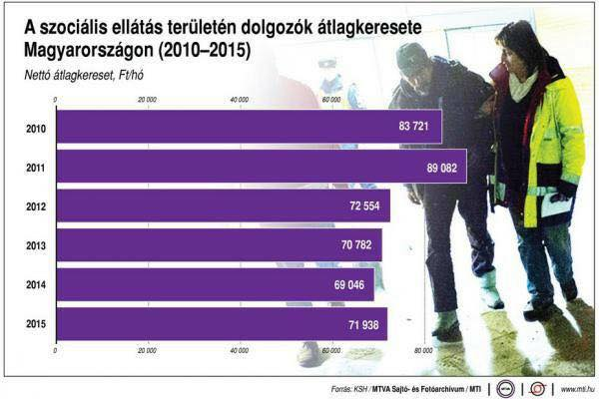
19.
Szalai József, 2016 * tel.: 30/2372-682 * e-mail: szalai677@gmail.com

Slide 21
20.
Szalai József, 2016 * tel.: 30/2372-682 * e-mail: szalai677@gmail.com

Slide 22
21.
Megoldásmódok (lehetnének) – fontossági sorrend nélkül (1):
Professzionalizmus kormányzati szinteken (olyan szakemberek dolgozzanak az ágazati vezetésben, akik maguk is dolgoztak az általuk képviselt területeken, így tapasztalattal bírnak, képesek a valós szükségletek, problémák megfogalmazására)
Közös gondozási módszerek (sztenderdek) kidolgozása, ami részben már megtörtént, de ami ennél is fontosabb: ezek alkalmazása!
Szociális szakképzési rendszer újragondolása-fejlesztése
Időskorúak bentlakásos intézményeinek modernizációja, korszerűsítése (következetesen, folyamatosan, és ne ad. hoc.)
Megfelelő ápolói létszámfeltételek megteremtése ( a folyamatos létszámleépítések helyett)
Centralizáció helyett az intézmények decentralizálása, intézményi önállóság saját arculattal
Meglevő nagy intézmények esetében intézményi óvoda, bölcsőde
Szakmai fejlődési lehetőség
Jogbiztonság – vezetői és dolgozói értelemben is (a folyamatosan változó jogszabályi környezet helyett)
Önkéntesség szerepének felértékelése, szemléletváltás (de ez csak akkor lehetséges, ha van az embereknek olyan munkájuk, amiből napi megélhetésük biztosított)
Szalai József, 2016 * tel.: 30/2372-682 * e-mail: szalai677@gmail.com

Slide 23
22.
Megoldásmódok (lehetnének) – fontossági sorrend nélkül (2):
Előbb-utóbb elkerülhetetlenné válik a hazai intézmények finanszírozási reformja
A fejlesztési forrásokat a gyengébb minőségű férőhelyek kiváltására, felújítására kell fordítani
A tulajdonosi szerkezet átstrukturálására is gondolni kellene
Mindenütt szükséges intézményi szinten a küldetésnek, a céloknak, az alapelveknek – egyszóval az intézmény filozófiájának – pontos meghatározása
Szükség van a legkorszerűbb szakmai elvárásoknak, normáknak megfelelő intézményi projektek kidolgozására
Dereguláció – azaz csak az elveket szabályozni, a tevékenység sztenderdeken, protokollokon alapuljon
Lehetőséget teremteni azon időskorúak számára is az intézményes ellátás igénybevételére, akik önellátásra képesek
Az önellátási képesség, vagy képességhiányok mértékéből és számosságából következően szolgáltatáscsomagok hozzárendelése történjen a klienshez (Ekkor már nem a kliens után járna a finanszírozás, hanem a szolgáltatáscsomag után, ezekhez rendeljük a munkaerőt is, nem a férőhelyekhez)
Férőhelyfejlesztés, mert hiánygazdálkodás van…
Az intézmények élére menedzser-vezetők
Tisztességes bérezés, biztos egzisztencia, társadalmi presztizs a munkavállalóknak
Az intézményben élő idősek szemszögéből: méltóság, önállóság biztosítása, megbecsülés, professzionalizmus, szeretetteljes légkör !
Szalai József, 2016 * tel.: 30/2372-682 * e-mail: szalai677@gmail.com

Slide 24
DERŰS IDŐSKORT, KIEGYENSÚLYOZOTT, BOLDOG ELLÁTOTTAKAT!
Szalai József, 2016 * tel.: 30/2372-682 * e-mail: szalai677@gmail.com

Slide 25
Irodalom
Zárol Evelin: Az idősek helyzete, idősügy Magyarországon. Tanulmány, 2014. ncsszi.hu/download.php?file_id=1968
Dr. Gyökér Irén, Dr. Finna Henrietta, Daruka Eszter : Menedzsment alapjai. BMGE, Budapest, 2014.
Szalai József: Szociális szolgáltatások: aktualitások, dilemmák. Szociális menedzser, 2005.5.
Szalai József: Mit jelent 2004-ben a szociális területen dolgozni, szociális intézményt vezetni? Szociális menedzser, 2004.4-5.
Szalai József: A szociális intézményi menedzsment működésének aspektusai. Szociális menedzser, 2003.5.
Szalai József: Intézményközi kommunikáció és szociális marketing. Szociális menedzser, 2003.1.
Szalai József: Szociális ellátások finanszírozása az intézményvezető szemszögéből. Szociális menedzser, 2002.3.
Szalai József: Az informatika által kínált lehetőségek a szociális ágazatban. Szociális menedzser, 2002.2.
Szalai József:Szociális igazgatónak lenni annyit jelent…(Szociális igazgatóként, menedzserszemmel, Európa felé…).Szociális menedzser, 2001.5.
Szalai József: Intézményvezetés menedzserszemmel. Szociális menedzser, 2001.3.
Szalai József: Szociális menedzsment az idősellátásban. Szociális Munka, 2000.január-március (XII.évf.1.sz.)
Szalai József: Időskorúak bentlakásos ellátása – gondolatok nyugat-európai tapasztalatok tükrében. Esély, 1998.5.
Szalai József, 2016 * tel.: 30/2372-682 * e-mail: szalai677@gmail.com

Slide 26
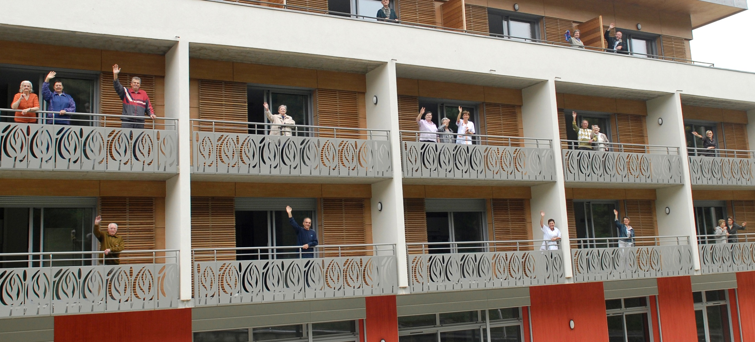
KÖSZÖNÖM A FIGYELMET!
Szalai József, 2016 * tel.: 30/2372-682 * e-mail: szalai677@gmail.com

